Slide 1

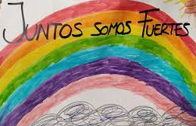
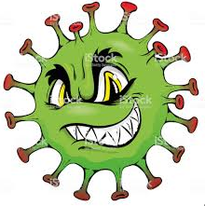
Centro Educacional San Sebastián
ACTIVIDAD PARA NIÑOS NO LECTORES.
“Aprendamos con el Coronavirus”
Mabel Mora Aedo
Profesora de Educación Diferencial
CONTRA EL

Slide 2

Prevenir el coronavirus es tarea de todos
Pincha aquí para ver el video

Slide 3

Prevengamos el contagio del Covid 19
Copia el texto en la cuadrícula con letra manuscrita
Lava tus manos con agua y jabón

Slide 4
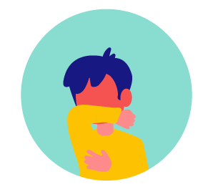
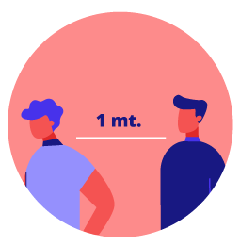
Estornuda con el antebrazo
Mantén la distancia mínima de 1metro

Slide 5


Evita tocarte los ojos
No compartas vasos ni bombillas

Slide 6

Evita saludar con la mano o dar besos

Slide 7
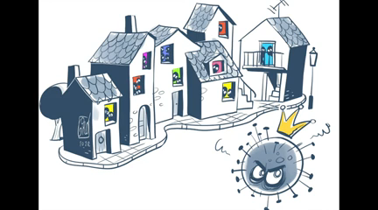
Cuento del Coronavirus
Pincha aquí para ver el video

Slide 8
Expresa a través de un dibujo y luego colorea ¿Qué fue lo que más te gustó del cuento escuchado?

Slide 9
Dibuja y colorea una acción que harías tú para evitar que entre el coronavirus a tu casa

Slide 10
Trabajemos segmentación silábica: Con ayuda de tu familia cuenta ¿cuántas sílabas tiene cada palabra? Colorea e indica la cantidad.
Fiebre
Toz
Virus
Palabra
Colorea el número de sílabas
Indica la cantidad con número

Slide 11
Palabra
Colorea el número de sílabas
Indica la cantidad con número
limpia
Coronavirus
Cuídate

